Slide 1
أساسايات التعبئة والتغليف
إعداد: م. محمود برهم

Slide 2
مواضيع الدورة
10. العبوات زجاجية
11. القضايا البيئية
12. التغليف المستدام
13. أنظمة التعبئة
14. ماكينات التعبئة والتغليف
15. برامج التعبئة والتغليف
16. ترميز المنتجات الإلكترونية
17. الملصقات والتوسيم
.منظور عام حول التعبئة التغليف
معايير تصميم العبوة
أبحاث السوق
التصميم الجرافيكي
تأثير الألوان
مقدمة في الطباعة وطرق الطباعة
البوليمرات
عبوات معدنية
الهباء الجوي (العبوات المضغوطة)

Slide 3
1. منظور عام حول التعبئة التغليف

Slide 4
تعريف بالتعبئة والتغليف
التعبئة: هو نظام منسق لإعداد البضائع للنقل والتوزيع والتخزين والبيع بالتجزئة واستخدام البضائع،
التغليف هو وظيفة عمل معقدة وديناميكية وعلمية وفنية بهدف الاحتواء والحفاظ على المنتج وإعطائه هويته الخاصة
العبوة أو (Package) هي شكل مادي صمم بقصد الاحتواء والحماية والحفاظ للمساعدة في النقل والتوزيع الآمن والفعال، ولتحفيز قرار الشراء من جانب المستهلك.
عملية التعبئة والتغليف أو (Packaging): هي عملية تطوير وإنتاج العبوات (التعبئة، والإغلاق، ووضع العلامات) من قبل المتخصصين أو المشغلين باستخدام طرقا ومعدات مصممة لخطوط إنتاج وأنواع عبوات محددة.

Slide 5
أهداف التعبئة والتغليف
الأهداف السوقية
التواصل
النشر
العرض
البيع
التحفيز
تحديد هوية المنتج
الأهداف الفنية
الاحتواء
تحديد الكمية أو الحجم
الحماية
النقل
طريقة الاستهلاك
المعلومات

Slide 6
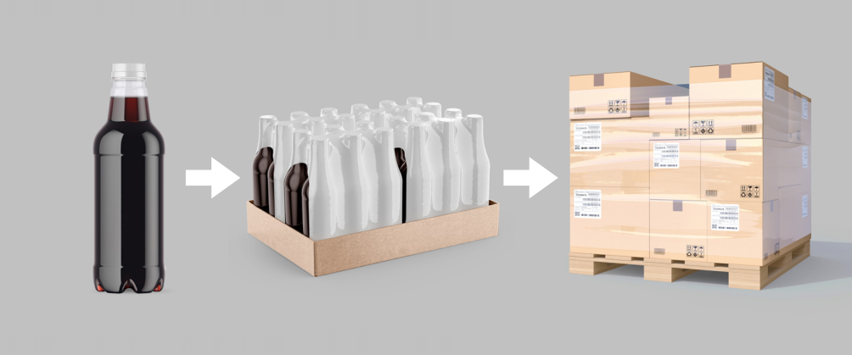
مستويات التعبئة والتغليف
العبوة الأساسية، أول غلاف يحتوي المنتج
العبوة الثانوية يحمل عبوة أساسية واحدة أو عدة عبوات أساسية
عبوات النقل اوالتي يتم وضع داخلها العديد من المنتجات

Slide 7
التطور التاريخي للتعبئة والتغليف وموادها
وكانت الطريقة الوحيدة للتمييز هي العبوة نفسها، فأصبحت أبرز العوامل المؤثرة في عمليات التعبئة والتغليف الحديثة:
1- الاتجاه نحو التسويق المكثف
المسوقون الذين يستهدفون أنماط الحياة والقيم العاطفية والصور المموهة والميزات والمزايا التي تتجاوز المنتج الأساسي نفسه.
أصبحت العبوة هي المنتج.

Slide 8
نطاق العبوة وأهدافها
طبيعة المنتج:
قابل للتآكل
قابل للاشتعال
متطاير
قابل للكسر
سام
ذات روائح عطرية
يسهل تمييزها
لزج
تحت الضغط
غير منتظم الشكل
الشكل المادي للمنتج:
سائل
لزج
متحرك صلب / خليط
سائل غاز / خليط
سائل
مادة حبيبية
معجون
متطاير
مسحوق
صلب

Slide 9
أهداف العبوة
طرح منتج جديد في السوق
تحسين التغليف لتقليل التلف والخسارة
الحفاظ على الحصة السوقية من خلال الاستجابة لحملات المنافسين
زيادة المبيعات من خلال توفير ميزة الراحة للمستهلك
تقليل التكاليف عن طريق تغيير االعبوة أو عملية الإنتاج
الاستجابة للشواغل البيئية

Slide 10
موجز تصميم التعبئة والتغليف
تصميم العبوة هو اتصال الشكل والهيكل والمواد واللون والصور والطباعة والمعلومات التنظيمية مع عناصر التصميم الإضافية لجعل المنتج مناسبًا للتسويق.
يتمثل هدفها الأساسي في إنشاء وسيلة تعمل على احتواء منتج في السوق وحمايته ونقله وتوزيعه وتخزينه وتحديده وتمييزه.
الهدف من تصميم العبوات هو تلبية أهداف التسويق من خلال شكل مميز: توصيل شخصية المنتج الاستهلاكي أو وظيفته وتحقيق البيع.
هناك عشرات الآلاف من المنتجات المختلفة التي تبطن أرفف السوبر ماركت العادي.

Slide 11
خصائص تصاميم التعبئة والتغليف
التوازن: التوازن هو تقارب عناصر التصميم لإنشاء وحدة متكاملة. يمكن أن يتأثر التوازن البصري بكل من التناظر وعدم التناسق.
التباين: يظهر التباين عند وضع العناصر بطريقة تؤكد على اختلافاتها. يمكن أن يؤدي استخدام الأوزان والأحجام والمقاييس والألوان والقيم والمساحة الموجبة والسالبة إلى خلق تباين.
التوتر: التوتر هو توازن العناصر المتعارضة. يمكن أن تحفز الاهتمام البصري من خلال التركيز على عنصر واحد أكثر من التركيز على العناصر الأخرى.
الفضاء الإيجابي والسلبي: يشير أيضًا الموجب والسالب إلى العلاقة المعارضة لعناصر تصميم معينة في التكوين. يشكل الكائن أو العنصر الإيجابي، والمساحة أو البيئة التي يوجد فيها العنصرهو السلبي.
الفضاء الإيجابي والسلبي: يشير أيضًا الموجب والسالب إلى العلاقة المعارضة لعناصر تصميم معينة في التكوين. يشكل الكائن أو العنصر الإيجابي، والمساحة أو البيئة التي يوجد فيها العنصرهو السلبي.

Slide 12
خصائص تصاميم التعبئة والتغليف
القيمة: هي تفتيح اللون أو تغميقه. يمكن أن يؤدي استخدام القيم المتناقضة إلى توجيه انتباه المشاهد بمهارة إلى جزء معين من التخطيط.
الوزن: يشير " الوزن" إلى حجم العنصر المرئي وشكله ولونه بالنسبة إلى العناصر الأخرى.
الموضع: هو وضع العناصر بالنسبة لبعضها البعض، يُنشئ الموضع نقطة محورية توجه بدورها عين المشاهد.
المحاذاة: هي ترتيب العناصر المرئية في مجموعات منطقية تجعل من السهل النظر إلى التخطيط ودعم تدفق المعلومات.
النسيج: يمكن للتكوين ثنائي الأبعاد توصيل النسيج من خلال استخدام أنماط الرسوم، أو التوضيح والتصوير الفوتوغرافي المستخدم في الخلفية، كما يمكن أن يعطي الملمس عمق التركيب أو يحاكي الصفات المادية مثل ناعم أو خشن أو محبب.
التسلسل الهرمي: يتم إنشاء التسلسل الهرمي عن طريق تنظيم العناصر المرئية حسب ترتيب الأهمية، يمكن للحجم والوزن والقيمة والموضع والمحاذاة والمقياس أن تنقل الهيمنة النسبية للعناصر المختلفة.

Slide 13
2. معايير تصميم العبوة

Slide 14
عناصر التصميم العامة وخيارات التزيين
للتصميم المبتكرالعديد من العناصر أبرزها:
اعرف زبونك
الشكل يتبع الوظيفة
البساطة
فكر في العلامة التجارية
اختبار ، اختبار ، اختبار
ألق نظرة خاطفة على منافسيك
البقاء في الخط
الطباعة الأولية

Slide 15
تصاميم عبوات خاصة
مصادر الإلهام
يؤجل العديد من المصممين عديمي الخبرة بدء أعمال التصميم عن طريق إطالة أمد مرحلة البحث، وجمع المزيد والمزيد من المواد. الآن، في مواجهة ورقة فارغة وشاشة فارغة، قد يكون من الصعب البدء. في الممارسة التجارية، غالبًا ما يعمل المصممون في فرق، هذا له فائدة الجمع بين المهارات المختلفة للأفراد ولكنه أيضًا ذو قيمة حيث يمكن أن تظهر الأفكار أثناء المناقشة والنقاش داخل المجموعة. من المفيد أيضًا إنشاء بيئة محفزة حول المشروع من خلال إحضار عينات من المنتج والمنتجات المنافسة ولوحات المزاج وغيرها من المواد التي تتعلق بالمنتج أو العلامة التجارية.

Slide 16
تصاميم عبوات خاصة
توليد المفاهيم
ستختلف عملية إنشاء التصميمات المفاهيمية اعتمادًا على طبيعة المشروع ولكن حيث يكون التصميم الهيكلي والتصميم الجرافيكي مطلوبًا يأتي السؤال، من أين نبدأ؟ نوضح في هذا القسم أنه بينما لا يمكن النظر إلى العنصرين بشكل منفصل تمامًا، فإن التقدم المعتاد للأحداث ينظر إلى التصميم الهيكلي أولاً.

Slide 17
تصاميم عبوات خاصة
التصميم الإنشائي
يتعلق تصميم العبوات الإنشائية بالعمل مع الشكل والمواد، تفرض أي فئة من المواد قيودًا على التصميم من خلال طبيعة المادة وقدرتها على التحول إلى عبوات. لذلك، سيكون من المعتاد البدء في دراسة من خلال النظر في خيارات التعبئة على نطاق واس ، من حيث أنواع التعبئة والتغليف.

Slide 18
تصاميم عبوات خاصة
التصميم الجرافيكي
قد يتم عمل التصميم الجرافيكي المفاهيمي بالتوازي مع التصميم الهيكلي أو يتبعه ،و في الغالب قليلاً من كليهما. حتى يتم إنشاء التصميم الهيكلي وتحديد المواد، يمكن أن يظل التصميم الجرافيكي مفاهيميًا فقط. ومع ذلك، يمكنه اقتراح اتجاهات من مرحلة مبكرة، وقد يستكشف التصوير الفوتوغرافي مقابل التوضيح والعلامات التجارية والعلامات التجارية الفرعية واللون في استخدام الصور أو التحقق من الطباعة أو مراعاة متطلبات الشركة.

Slide 19
تصاميم عبوات خاصة
تطوير التصميم
في العديد من دراسات تصميم العبوات، قد تمتد عملية التطوير لعدة أشهر. على الجانب التسويقي، قد يكون هناك على سبيل المثالاختبار المستهلك ليتم إجراؤه. من الناحية الفنية ، قد تون هناك تجارب تعبئة وتجارب انتقالية واختبارات أخرى يلزم إجراؤها قبل تقديم أي نموذج عبوة جديد. من أجل ضمان تنسيق جميع الأنشطة، من المعتاد إعداد مخطط يوضح النشاط والتوقيت وموارد الموظفين المطلوبة. بمجرد موافقة جميع الأطراف، يقوم هذا المستند بجدولة جميع المراحل الإضافية في عملية التطوير حتى إطلاق المنت ويفرض مواعيد نهائية لاستكمال جميع الأنشطة المؤقتة. هناك العديد من البرامج التي يمكنها إنشاء مخططات المشروع وتوفير تحليل المسار الهام ، وهي مفيدة بشكل خاص للعمليات المعقدة

Slide 20
تحليل مخاطر الإجهاد البيئي على العبوة
غالبًا ما يكون من المناسب اعتبار المخاطر المتعلقة بالتعبئة / المنتج و / أو المستهلك على أنها قضايا منفصلة.
هذا التمييز هو الأكثر أهمية عندما يكون المنتج المعبأ قد يكون المستهلك نتيجة للتلوث أثناء التصنيع، أو بسبب عيب.
في معظم الحالات ضوابط التصنيع التي تتعامل بشكل أساسي مع معايير الجودة لها صلة أيضًا بالملاءمة للغرض بشكل عام، وحماية المستهلك على وجه الخصوص.

Slide 21
3. أبحاث السوق

Slide 22
لماذا إجراء دراسات السوق
العبوة الجيدة تبني اعترافًا قويًا بالعلامة التجارية، وتميز منتجك عن االمنافسين، وتؤثر بشكل إيجابي على قرارات الشراء، مما يضمن أن منتجك ينتقل من الرف إلى السلة.
يمكن أن تمنحك العبوة المصممة بخبرة مميزة واضحة عندما يتعلق الأمر بتأمين المبيعات ويمكن أيضًا أن تزيد من احتمالية قيام تجار التجزئة بتخزين منتجك في المقام الأول.
إنها نقطة الاتصال الأكثر شيوعًا، وعلى هذا النحو غالبًا ما تُعتبر وجه علامتك التجارية.

Slide 23
دراسة السوق
البحث عن المنافسين والمقارنة بين خدماتهم ومنتجاتهم بالنسبة إلى ما تقدمه شركتك
البحث عن المنافسين وتحليل ودراسة كل ما يقوم به المنافسين للحصول على ولاء ورضاء العميل، مع دراسة أخطائهم حتى تتمكن من تفادي هذه الأخطاء.
دراسة أو متابعة المنافسين لا تعني أبداُ تقليدهم أو نسخ محتوياتهم التسويقية أو الحملات الإعلانية الخاصة بهم، ولكنها بغرض فهم العملاء وتجنب الأخطاء.
بجانب هذا عند قيامك بتحليل المنافسين يمكنك أن تتميز بشركتك عن الشركات الأخرى، يمكنك التفكير في ما يمكنك تقدميه إلى جمهورك ولا تقدمه الشركات المنافسة.
أيضاً يمكنك استغلال السلبيات ونقاط الضعف لديهم والقيام بتحسينها لدى شركتك.

Slide 24
كيفية تحديد الشركات المنافسة لك مع تحليلها:
قم بالبحث عن الشركات التى تقوم بتقديم خدمات ومنتجات تشبه ما تقدمه شركتك.
أختر الشركات المتواجدة في مدينتك، في الأسواق التي تستهدفها
أبحث عن الشركات التى تستهدف نفس جمهورك والشريحة المستهدفة
قم بفلترة تلك البراندات، لإختيار الأقرب لنوع ومجال شركتك، وطبيعة عملائك.
أختر من (3) إلى (5) من المنافسين الأقرب لك وقم بتحليل (عملهم، رسالتهم، رؤيتهم، قيمة منتجهم والمنفعة المقدمة جودة الخدمة والمنتج، أعمالهم التسويقية، وآراء العملاء في شركاتهم).
قم بحفظ كل المعلومات في ملفات للرجوع إليها، يمكن إستخدام النماذج الجاهزة من الملفات “Analyzing sheets“.

Slide 25
كيفية تحديد طبيعة الجمهور المستهدف
السن الخاص بعملائك بناءً على نوع خدماتك ومنتجاتك.
النوع
مستوى الدخل
الموقع الجغرافي
المستوى التعليمي
الأهداف
الإهتمامات
الهوايات.

Slide 26
تحديث هوية المنتج من خلال أبحاث السوق
إذا كان تصميم العبوة جزءًا من صورة أكبر - العلامة التجارية - فما الذي يميز العلامة التجارية؟ العلامة التجارية ، في أبسط أشكالها
هي الاسم التجاري الذي يُعطى لمنتج أو خدمة.
أصبحت العلامة التجارية مصطلحًا شاملاً لكل شيء يحدد سلعة أو خدمات البائع.
على الرغم من استخدامه لعقو ، إلا أن الإفراط في استخدامه وتفسيراته المتنوعة عبر المهن يسبب الكثير من الارتباك.

Slide 27
وضع أهداف ومهمة البراند Brand mission and statement
أهدافك من البراند، وما الذي تريد تحقيقه؟
ما هي القيمة التي تقدمها البراند إلى العملاء “Brand value“؟
والتي تحقق ثقة وولاء العميل نحو البراند.
ما هي مهمة الشركة؟
يتم بناء إستراتيجيات الشركة بناءً عليها، وتظهر في الشعار واللوجو الخاص بالبراند

Slide 28
4. التصميم الجرافيكي

Slide 29
أهمية المعلومات الديموغرافية والنفسية
يتكون تصميم الحزمة من عنصرين منفصلين:
1. الميزات والخصائص
الاحتواء، الحماية / الحفظ، الصفات
2. جذب المستهلك وتحفيز قرار الشراء
زخرفة السطح، الشكل، المادة، الشكل

Slide 30
بيئة البيع
حسب دراسة يتم اتخاذ حوالي 68 و 80٪ من القرارات على رف المنتج.
نادرا ما يكون للمستهلك قائمة محددة
يجب أن ينقل المنتج رسائل لتحفيز القرار في 7 ثوانٍ
وتختلف بيئة عرض المنتج حسب طريقة التجارة:
عرض الرف
طلب بالبريد
آلة للبيع
من الباب الى الباب
المتاجر
متاجر متخصصة
التفتيش قبل الشراء

Slide 31
الرسائل الأساسية: فئة المنتج واختلافه
أهم الرسائل المطلوب من العبوة الإجابة عليها في لمح البصر هو:
ما هذا؟
يحتاج المستهلك إلى معلومات لاتخاذ قرار الشراء.
ماذا ستفعل لي؟
العامل الأخير الذي قد يساهم في قرار الشراء هو الإجابة على السؤال
من يضمن ذلك؟
اسم الشركة أو العلامة التجارية قد يؤثر على قرار الشراء
يستخدم المصممون هذه الرسائل بنسب مختلفة حسب طبيعة المنتج.

Slide 32
حقوق الملكية وأسماء العلامات التجارية
1. حقوق الملكية
تحتوي المنتجات على عناصر بيانية أو أيقونات يسهل التعرف عليها، مثل اسم الشركة أو اسم العلامة التجارية أو الرمز أو النمط المطبعي أو اللون أو نمط اللون أو أي مجموعة من هذه العناصر، ويتم بناء حقوق الملكية من خلال إنشاء سمعة طيبة للمنتج والخدمة الجيدة باستمرار على مدار فترة زمنية طويلة.
2. الأسماء التجارية
قدر كبير من حقوق الملكية، حافز شراء لا يقدر بثمن.

Slide 33
الجوانب العاطفية للألوان
يشكل اللون الجزءالأساسي من التصميم الجرافيكي للعبوة لعدة أسباب:
يشكل اللون أول صورة بصرية للعبوة، يتم التعرف عليه قبل محتوى الشكل والرسم والنص.
أهم المحفزات لاتخاذ قرار الشراء.
مرتبطة بالحالات المزاجية والمشاعر والأماكن والأشياء، ويثير استجابة المستهلك العاطفية.
للون وزن وحجم وحركة.
يمكن أن يؤثر اللون على المفاهيم مثل الحجم والجودة والقيمة والنكهة، على سبيل المثال لا الحصر.
للون ارتباطات عرقية واجتماعية.
يتأثر بقواعد عالمية عند تحديد الألوان لصنع عبوة.
تمثل شخصية تصميم العبوة وتصور الجمهور المستهدف

Slide 34
أساسيات التصميم الجرافيكي: التوازن والتفرد والاتجاه والطباعة والرسوم التوضيحية
عناصر التصميم الأساسية للعبوة:
شكل مخطط العبوة الفعلي أو الرسم التوضيحي أو نص النص.
الحجم ما مدى كبر أو صغر الكائن أو التصميم
اللون يجذب الانتباه؛ يؤثر على العبوة
الملمس نعومة أو خشونة متصورة أو حقيقية فحاسة اللمس للمواد المختلفة
استخدام أنماط رسومية أو ركائز مزخرفة
لهجة الخفة أو الظلام
الأيقونات تنقل المعاني أو الرسائل، أيضا لديها حقوق الملكية.

Slide 35
5. تأثير الألوان

Slide 36
فيزياء الألوان
للضوء تركيبات مختلفة من الطول الموجي، تتأثر بدرجات الحرارة وشدة الإشعاع
إضاءات الرؤية القياسية عادة عند درجة حرارة 5000 كلفن
يجب عمل تركيبة الضوء للجرافيك الموحدة عند 5000 كلفن ومقارنات الألوان المرئية في ظل هذه الظروف.
تشبه درجة الحرارة 5000 كلفن الإضاءة الخارجية عند الظهيرة تقريبًا.

Slide 37
إدراك الإنسان اللون
تتلقى العين الضوء وترسل المحفزات إلى الدماغ للتفسير، ويعتمد إدراك اللون على مستقبلات العين وعلم النفس لكيفية تفسير الدماغ للرسالة.
للعين البشرية الطبيعية بنية شبكية ذات مستقبلات فردية حساسة للأجزاء الحمراء والخضراء والزرقاء من الطيف، ويمكن مطابقة أي لون في الطيف من خلال الجمع بين هذه المحفزات بالنسب المناسبة، كما يمكن للعين البشرية أن تميز عدة ملايين من الألوان.
لا تكتشف العين البشرية كل الألوان بالتساوي.
تنخفض الحساسية عند طرفي الطيف المرئي، ويعتمد اللون المدرك على نسبة التحفيز المعطى لكل مستقبل لون.

Slide 38
مصطلحات اللون
1. Hue --- موضع اللون في الطيف
2. Value --- خفة أو قتامة اللون بالنسبة لمقياس رمادي يبدأ من الأسود النفاث في أحد طرفيه وينتهي باللون الأبيض في الطرف الآخر.
3. Chroma - ما مدى قوة تلوين الكائن أو مدى اختلاف اللون في قوته عن عينة رمادية من نفس القيمة.

Slide 39
ألوان الطباعة العملية الأربعة
عند عرض صورة بالألوان الكاملة على شاشة الكمبيوتر أو الكاميرا الرقمية ، فإنك تشاهدها في فضاء لون يسمى RGB. تستخدم الشاشة مجموعات من الأحمر والأخضر والأزرق - الألوان الأساسية المضافة - لإنتاج كل الألوان التي تراها.
تشير CMYK إلى أسماء ألوان الحبر الأربعة المستخدمة في المطبعة :
C هو حبر سماوي (لون أزرق)
M عبارة عن حبر أرجواني ضارب إلى الحمرة
Y هو الحبر الأصفر
K هو الحبر الأسود النقي

Slide 40
حدود الطباعة CMYK
على الرغم من أن مجموعات حبر CMYK يمكن أن تنتج أكثر من 16000 لون، إلا أنها لا تستطيع إنتاج العديد من الألوان التي يمكن للعين البشرية رؤيتها.
ونتيجة لذلك، يمكنك عرض الألوان على شاشة الكمبيوتر التي لا يمكن إعادة إنتاجها بدقة باستخدام أحبار العملية عند الطباعة على الورق.
في بعض الحالات كما هو الحال مع شعار الشركة حيث يجب أن يتطابق اللون تمامًا مع كل الحالات الأخرى لهذا الشعار، قد تعطي أحبار CYMK تمثيلًا مشابهًا للون فقط.
في هذه الحالة ، يجب استخدام حبر بلون منفصل عادة ما يكون حبرًا مخصصًا لـ Pantone

Slide 41
6. مقدمة في الطباعة وطرق الطباعة
عند إعداد الملفات الرقمية للطباعة التجارية ، يكون من الذكي تحويل مساحة الألوان لصور RGB والرسومات إلى فضاء ألوان CMYK.
على الرغم من أن شركات الطباعة تقوم بذلك بشكل تلقائي، إلا أن إجراء التحويل يسمح لك أن تكون على دراية بأي تغيرات ألوان دراماتيكية في الألوان التي تراها على الشاشة وبالتالي تجنب المفاجآت غير السارة في منتجاتك المطبوعة.
إذا كنت تستخدم صورًا بالألوان الكاملة في مشروعك ويجب أن تستخدم أيضًا لونًا واحدًا أو اثنين من ألوان Pantone لمطابقة الشعار ، فعليك تحويل الصور إلى CMYK مع ترك الألوان الموضعية المحددة كأحبار بلون خالص.
يصبح مشروعك بعد ذلك خمسة أو ستة ألوان على التوالي، مما يزيد من تكلفة المواد الاستهلاكية ووقت الطباعة.

Slide 42
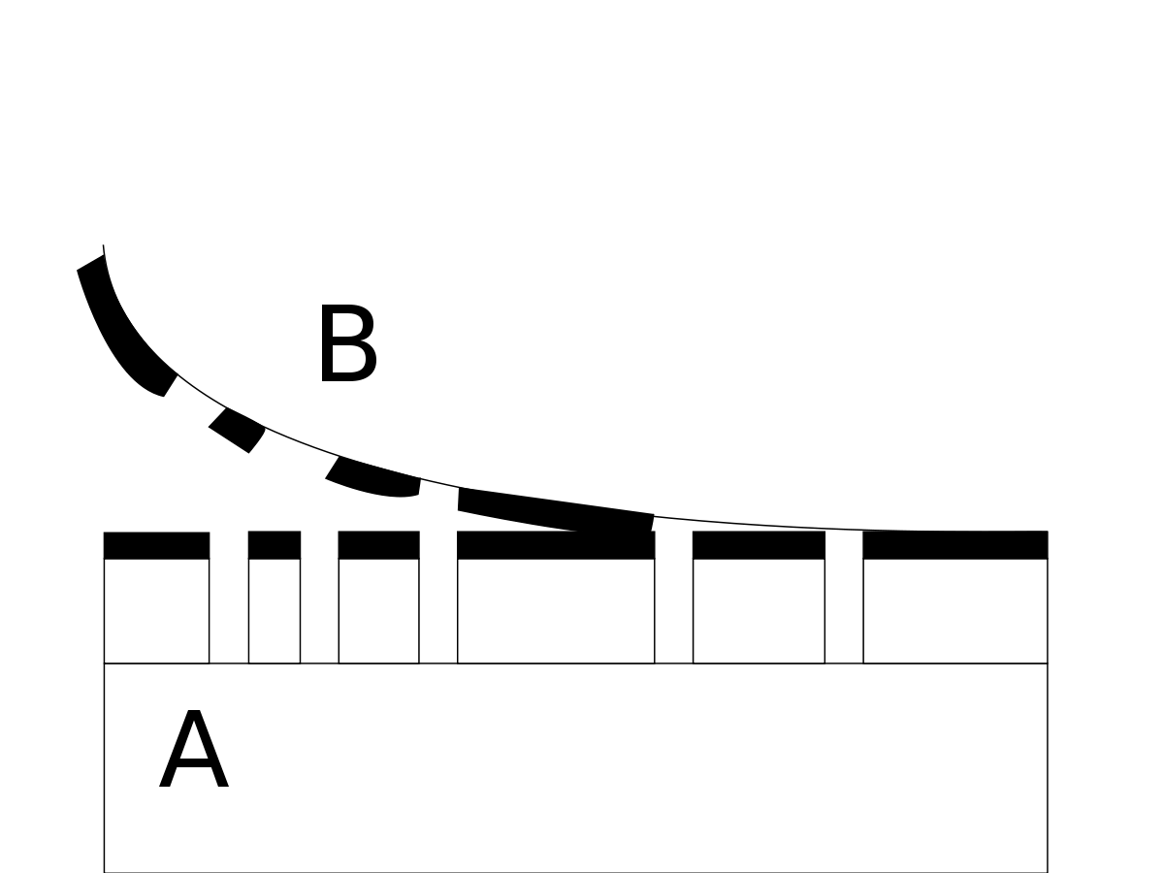
طرق طباعة العبوات والمطابع
Relief: الاختلافات هي فلكسوغرافيا (يشار إليها عادةً باسم فليكسو) ، وطباعة الحروف، وطباعة الحروف (يشار إليها عادةً باسم الإزاحة الجافة)

Slide 43
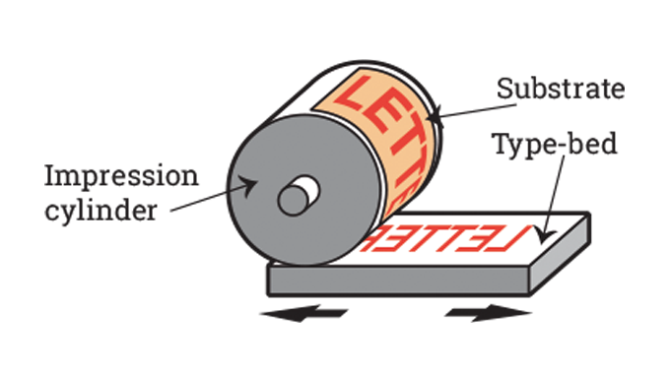
طرق طباعة العبوات والمطابع
Planographic: تُعرف العملية باسم الطباعة الحجرية الأوفست ويشار إليها عادةً باسم الطباعة الحجرية أو الأوفست أو الليثو

Slide 44
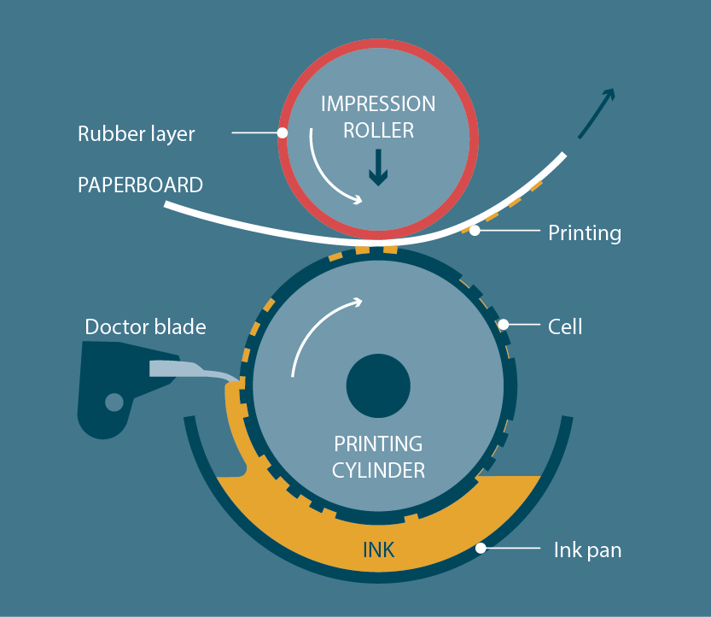
طرق طباعة العبوات والمطابع
Gravure: هذه العملية هي الحفر الروتوغراف ، ويطلق عليها أحيانًا اسم روتو ويشار إليها أحيانًا باسم النقش الغائر.

Slide 45
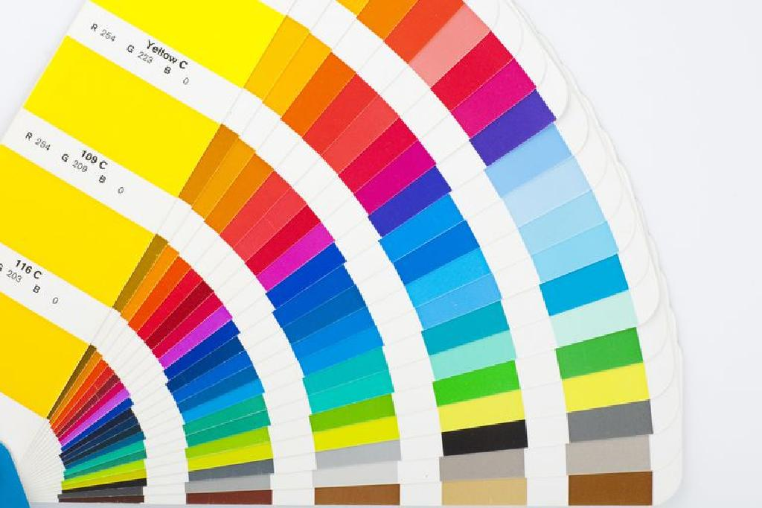
واختيار الألوان ونظام مطابقة بانتون
أدلة اللون Pantoneالمنتجات الأولية. تتكون هذه الأدلة من العديد من صفائح الكرتون الرقيقة الصغيرة. يقيسون حوالي 6 × 2 بوصة أو 15 × 5 سم. ويتم طباعتها على جانب واحد بسلسلة من حوامل الألوان ذات الصلة ومربوطة في سطح مروحة صغير. على سبيل المثال ، قد تحتوي "صفحة" معينة على عدد من درجات اللون الأحمر بدرجات متفاوتة.
يسمى دليل الألوان هذا أيضًا بامتداد Pantone نظام المطابقة، أو PMS للاختصار.

Slide 46
فن الألوان النصفية وطباعة الشاشات الحريرية
تعد طباعة الشاشة من أكثر طرق الطباعة تقدمًا من الناحية التكنولوجية. يغطي أكثر مناطق مختلفة التطبيقات: من الحلول اليدوية إلى الحلول الصناعية عالية التقنية
من أصغر الأشكال في تصنيع لوحات الدوائر المطبوعة إلى أكبر الملصقات ومن النسخ الفردية إلى مجموعات الطباعة الكبيرة، مقاسة بعشرات الآلاف.
تقوم طريقة طباعة الشاشة الحريرية بطباعة الورق والمنسوجات، والسيراميك، والمواد الاصطناعية على شكل شبكة، وأوراق فردية، وكذلك منتجات لأغراض وأشكال مختلفة، مثل العلب، والنظارات، ولوحات القيادة، والبالونات اللاتكس.
بالنسبة لطباعة الشاشةالحريرية، لا توجد قيود عمليًا على أبعاد الطباعة
وهذا ما يفسر الطلب على طباعة الشاشة الحريرية كبيرة الحجم حيث يتم قياس حجم الصورة بالأمتار.

Slide 47
7. البوليمرات

Slide 48
الخصائص العامة لبوليمرات التغليف
يصف "البلاستيك" قدرة المادة على أن تتشكل في جسم ما، وهي مواد عضوية وبوليمرية بطبيعتها وهذا يعني أنها مصنوعة من عدة أجزاء (بولي) (مير)
يتم تصنيعها جميعًا، إما من النفط أو من المواد الخام الأخرى التي تحدث بشكل طبيعي
تشكل جميع البوليمرات المستخدمة في صناعة البلاستيك أقل من 4٪ من النفط المستخدم في جميع أنحاء العالم ويمكن للبوليمرات والمكونات البلاستيكية المصنوعة منها مواجهة كل تحديات التغليف تقريبًا
يعد اختيار البوليمر المناسب لتطبيق معين أمرًا صعبًا دون فهم كيمياءها.
بالمقارنة مع مواد التعبئة والتغليف الأخرى، يكون البلاستيك عمومًا أخف وزنًا، ويمكن تشكيله بسهولة في أشكال مختلفة، ومتعدد الاستخدامات للغاية.

Slide 49
أصناف البوليمر المضافة

Slide 50
8. العبوات المعدنية

Slide 51
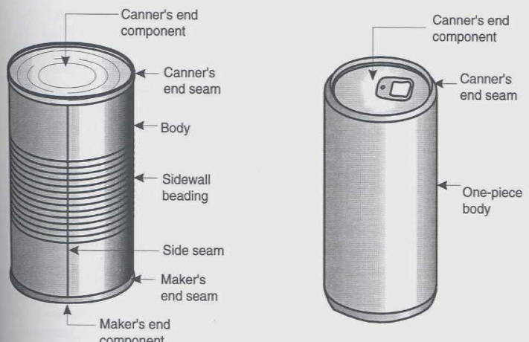
العلب الملحومة ، اللاصقة ، الملتصقة والميكانيكية من ثلاث قطع
يتم تصنيع العلب المعدنية في الغالب بإحدى الطريقتين الأساسيتين التاليتين
علبة من ثلاث قطع - تتألف من جسم أسطواني ملفوف من لوح مستطيل مسطح مع درزات جانبية متداخلة ومتصلة باستخدام لحام بمقاومة كهربائية ونهايتان متصلتان ميكانيكياً لإنتاج عبوة مغلقة.
العلبة ذات القطعتين - تتألف من جسم علبة أسطوانية غير ملحومة مع طرف واحد متكامل (قاعدة) على شكل قرص مسطح والطرف الآخر متصل ميكانيكيًا لإنتاج علبة مغلقة.

Slide 52
العلب الملحومة ، اللاصقة ، الملتصقة والميكانيكية من ثلاث قطع
تساعد العلاقة الهندسية بين قطر العلبة والارتفاع في تحديد الشكل الذي يمكن أن يكون أكثر ملاءمة لعملية التصنيع. يمكن وصف هذه العلاقة على أنها:
العلب الطويلة التي يزيد ارتفاعها عن القطر (على سبيل المثال ، علبة المشروبات)
علب قصيرة ارتفاع يساوي قطرها أو أقل بقليل منه (مثل علبة التونة)
عبوات ضحلة ارتفاعها أقل بكثير من القطر أو العرض (مثل السردين).

Slide 53
الطلاءات الواقية والديكورات
يتم تطبيق مواد الطلاء على الأسطح المعدنية إما في صورة سائلة أو صلبة (كمساحيق أو رقائق أو بثق ساخن). ي
مكن القيام بذلك قبل عمليات تشكيل المعدن، أي على شكل ملف أو لوح مقطوع، أو بعد التشكيل عندما يكون للعبوة أو النهاية شكل ثلاثي الأبعاد.
الطلاءات السائلة عبارة عن مواد عضوية تشتمل على مجموعات من المذيبات والمواد الحاملة ذات الأساس المائي لضمان التحكم الجيد في الوزن المطبق جنبًا إلى جنب مع خصائص الترطيب والالتصاق والمعالجة المرضية.
يشكل الطلاء الصلب الذي يبقى على سطح المعدن بعد اكتمال المعالجة، اعتمادًا على كيمياء الطلاء، يمكن تحقيق المعالجة عن طريق تطبيق الحرارة أو عن طريق التعرض للأشعة فوق البنفسجية (UV. ومع ذلك، فإن طريقة المعالجة مصممة للطلاء ولا يمكن تغييرها لاحقًا.

Slide 54
9. عبوات الهباء الجوي

Slide 55
دوافع الهباء الجوي وتركيباته
لعبوات الهباء الجوي Aerosole القدرة على تشتيت المنتج إلى جزيئات أدق بكثير لتظل معلقة في الهواء لفترة أطول بكثير مما كان متاحًا من المضخات اليدوية والأنظمة الأخرى.
اعتمادًا على التركيبة ونظام الصمام ووسيلة الضغط ، يمكن تصميم الهباء الجوي لإطلاق المنتج في أشكال تتراوح من الرذاذ الناعم إلى المعاجين الثقيلة.
الاستخدامات: منتجات العناية الشخصية (العطور وكريمات الحلاقة ومزيلات العرق وبخاخات الشعر) والمنتجات المنزلية (ملمعات ومنظفات ومعطرات الغرف) ، والمواد (دهانات، منتجات سيارات، بخاخات حشرات) ، والأغذية السائلة.

Slide 56
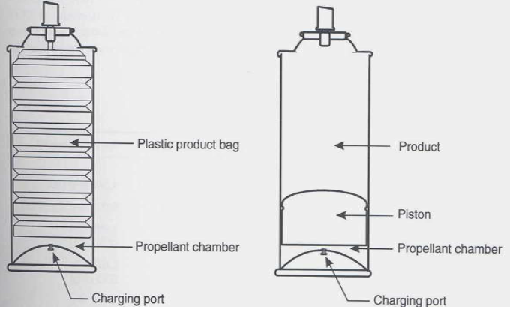
مبدأ عمل عبوات الهباء الجوي
العوامل التي تتدخل في كفاءةالعبوة:
الدافع المناسب وضغط الدفع
حجم مساحة الرأس
ضغط طور البخار الذي يتم الحفاظ عليه بواسطة الغاز الخارج من المحلول

Slide 57
10. العبوات زجاجية

Slide 58
المواد الخام لزجاج الصودا والزجاج الخاص
من أقدم مواد التعبئة وتغليف الزجاج التجاري مصنوع من السيليكا (الكوارتز) وهو المكون الرئيسي للرمل ويتطلب رمال السيليكا عالية النقاء من الرواسب الخاصة بالنسبة لزجاج جير الصودا، كما هو مستخدم في التغليف.
فإن الألوان القياسية التي يتم إنتاجها في الصناعة هي:
1- أخضر، ويتم تحقيقه بإضافة مركبات الكروم
2- العنبر أو البني ، الذي يتم الحصول عليه باستخدام الحديد والكبريت والكربون للزجاج الكهرماني، الزجاج الكهرماني قادر على ترشيح الضوء فوق البنفسجي (UV) ويستخدم بشكل أساسي للمنتجات الحساسة للأشعة فوق البنفسجية مثل بعض المشروبات وبعض المستحضرات الصيدلانية.

Slide 59
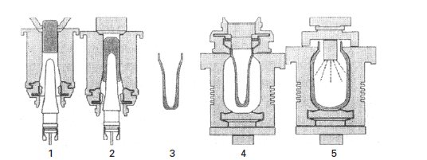
إنتاج الزجاجات بالنفخ والنفخ والضغط والنفخ
، يتم تصنيع العبوات الزجاجية من خلال ثلاث عمليات مختلفة:
النفخ والنفخ
الضغط ونفخ
تضيق الرقبة بالضغط والنفخ.

Slide 60
خيارات التزيين للزجاج
يمكن استخدام التنقيط أو التنقير للتأثير الزخرفي، خاصةً عندما لا تكون رؤية المنتج مشكلة
يمكن أن ينتج المظهر الزجاجي الخارجي عن طريق الحفر باستخدام حمض الهيدروفلوريك (عملية مكلفة نسبيًا) أو عن طريق السفع (القذف) الرملي
من المهم تصميم عبوة مع وضع الملصقات. يجب أن تكون لوحات الملصقات كبيرة بما يكفي لتصميم الملصق.
يكون وضع العلامات أسهل على الأسطح المنحنية، مما يجعل وضع العلامات على العبوات الأسطوانية أسرع من التصميمات المسطحة
الملصقات ذاتية اللصق، باستخدام الأفلام الورقية أو البلاستيكية.
كما يمكن تحقيق تأثيرات معدنية فضية وذهبية، وإن كان ذلك بتكلفة متزايدة.
شارات السيراميك هي خيار تزيين آخر.

Slide 61
طلاء السطح والتلدين
عادة ما تكون العبوات مغطاة بطبقات اضافية.
يتم استخدام طبقتين:
طبقة أساس أو طبقة رابطة (مثل القصدير أو رباعي كلوريد التيتانيوم) ، يتم وضعها عند مدخل الفرن (طلاء "الطرف الساخن")
طبقة تقلل الاحتكاك توضع عند مخرج الفرن (طلاء "الطرف البارد") تتوفر تركيبات مختلفة، اعتمادًا على الاستخدام النهائي، بما في ذلك حمض الأولي، أحادي ستيارات، الشمع، السيليكون والبولي إيثيلين.

Slide 62
11. إدارة النفايات والقضايا البيئية

Slide 63
التسلسل الهرمي الأربعة "تقليل وإعادة الاستخدام وإعادة التدوير والاسترداد"
- التقليل: استخدام الحد الأدنى من المواد بما يتفق مع أداء وظيفتها الأساسية.
- إعادة الاستخدام: يجب إعادة استخدام العبوات أو مكونات التغليف.
- إعادة التدوير: يجب جمع العبوات وإعادة تدوير المواد لاستخدامها مرة أخرى.
- الاسترداد: لاستعادة القيمة الأخرى من النفايات قبل إرسال العبوة إلى مكب النفايات.

Slide 64
الاهتمامات البيئية والمستهلك
يجب أن يكون التغليف المسؤول بيئيًا:
فعالاً في استخدام الموارد في جميع مراحل سلسلة التوزيع
يمنع إهدار المنتج
يحسن من مواد التعبئة والتغليف والطاقة
يمكن تحقيق ذلك من خلال:
تصميم العبوات الأولية والثانوية ووحدات النقل كوحدة متكاملة
التصميم لتقليل عدد الشاحنات على الطريق
التصميم لإعادة التدوير عندما ينتج عنه مكاسب صافية في الموارد

Slide 65
12. التغليف المستدام

Slide 66
مفهوم تصميم المنتج من المهد إلى المهد
التصميم "من المهد إلى المهد" يستمدّ الإلهام من الطبيعة - حيث لا يوجد ما يُسمّى "نفايات"، لأنّ النفايات = الغذاء.
تمّت صياغة هذا المصطلح في أواخر السبعينات "تصحيحًا" للنظرة المتبعة في العالم والملخّصة بجملة "من المهد إلى اللحد" بحسبها دورة حياة المنتجات ليست دوريّة حقُا، لأنّه مع نهاية استخدامها، تصل إلى مكبّات النفايات بعيدًا عن العين (والأنف). "من المهد إلى اللحد" ليست بالضرورة النتيجة الحتميّة للاستهلاك وللنشاط الاقتصاديّ، ولكن يمكن النظر إليها على أنّها مشكلة أساسية في التصميم والتخطيط
يهدف تصميم من "المهد إلى المهد" إلى الحفاظ على دورات العمل التقنية والبيولوجية كي تؤثر الأخيرة على صحة الإنسان والبيئة تأثيرًا إيجابيًا طويل الأمد

Slide 67
استراتيجيات التعبئة والتغليف المستدامة (لا يوجد "حل مستدام" واحد)
تبادل أفضل ممارسات التخلص وإعادة التدوير.
الشحن في مجموعات أصغر.
مواد التعبئة والتغليف المعاد تدويرها.
عبوات نباتية.
تغليف صالح للأكل.
تغليف نباتي.
بدائل بلاستيكية قابلة للتحلل.
تجنب الإفراط في التعبئة والتغليف في جميع أنحاء سلسلة التوريد.
استخدام شركاء التصنيع مع الممارسات المستدامة.

Slide 68
الخطوات للبدء بالتغليف المستدام
لا تغير كل شيء دفعة واحدة:
إذا كنت قادمًا من ممارسات غير مستدامة ، فقد يكون من المغري تجديد العملية بأكملها لتكون أكثر صداقة للبيئة.، لكن هذا النهج يمكن أن يضر أكثر مما ينفع.
2. طلب ​​عينات المنتج:
هناك الكثير من الشركات التي تقدم عبوات صديقة للبيئة، أفضل طريقة لمعرفة الخيار المناسب لك هي الحصول على بعض العينات، وإذا وافق البائع على تقديمها مجانًا.

Slide 69
الخطوات للبدء بالتغليف المستدام
3. ضبط أسعارك:
اعتمادًا على نوع التغليف الذي تختاره، قد ينتهي بك الأمر إلى دفع المزيد مقابل المواد وتكاليف الشحن،تأكد من مراعاة ذلك عند تسعير منتجاتك.، إذا كنت تخطط لتناول التكاليف الإضافية
4. طلب ​​كميات صغيرة:
هذه خطوة مهمة، لا سيما إذا كنت قد بدأت للتو العمل مع بائع تغليف مستدام جديد. اطلب كميات صغيرة من مواد التغليف وقيّم المتانة واستقبال العملاء والأداء العام مقارنةً بالتغليف القديم.

Slide 70
13. أنظمة التعبئة

Slide 71
فئات المنتجات واختيار طريقة التعبئة
أنواع المنتجات: من السوائل الرقيقة جدًا إلى المنتجات شبه السائلة والمعاجين والمواد الصلبة، منتجات مستقرة، متفجرة، ساخنة، مجمدة.
حجم وشكل وبناء العبوات
طريقة قياس المنتج: بالحجم أو الوزن أو العدد.
السرعة المطلوبة للعملية: عملية يدوية بطيئة نسبيًا، شبه أوتوماتيكية، أوتوماتيكية بالكامل (خطوط عالية السرعة)
متطلبات المناولة الخاصة للمنتج
تكلفة العمليات

Slide 72
أنظمة تعبئة السوائل بناء على المستوى
تستخدم أنظمة التعبئة بالمستوى لقياس كمية السائل المملوء، لكن نظرًا لأن العبوات من نفس التصميم سيكون لها أحجام مختلفة بسبب الاختلافات الطفيفة في الأبعاد وسماكة الجدار
هناك ثلاثة أنواع رئيسية من التعبئة بناء على المستوى:
التعبئة باستخدام الجاذبية
التعبئة باستخدام الفراغ او الشفط
التعبئة بالضغط الضغط (المعروفة أيضًا باسم حشوات الضغط الزائد أو الضغط المضاد).

Slide 73
أنظمة تعبئة السوائل بناء على الحجم
في ملء الحجم، يتم وضع حجم محسوب من السائل في العبوة.
الأنواع الثلاثة الرئيسية للتعبئة بناء على الحجم هي:
عن طريق المكبس
عن طريق الكوب
التدفق: ضغط الوقت أو مقياس التدفق.

Slide 74
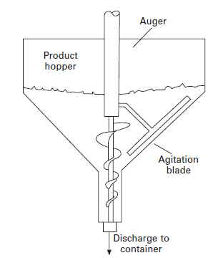
الملء بالقياس الوزني وتظام الحلزون
تتضمن عملية تعبئة الوزن عادةً استخدام دلاء الوزن
يتم تغذية المنتج من وعاء إلى الدلو، بمجرد الوصول إلى وزن معين
يتم إغلاق الوعاء ويوجه الدلو المنتج إلى أنبوب التفريغ أو مباشرة في العبوة.
في الآلات القديمة، يمكن القيام بذلك باستخدام نظام توازن ميكانيكي من شأنه أن يقطع آلية لإيقاف تغذية المنتج عند توفير الوزن المطلوب.
ستقوم آلية إمداد الحاوية بعد ذلك بتحرير العبوة المملوءة وتضع عبوة فارغة جاهزة للتعبئة.

Slide 75
التعبئة بالعد
بالنسبة لبعض المنتجات، مثل الأقراص أو الكبسولات، يتم تحديد كمية المنتج بالعدد.،عادة ما تستخدم الآلات التي تملأ بالعد أنظمة ميكانيكية أو ضوئية إلكترونية.
عادةً ما تضع أنظمة العد الميكانيكي المنتج فوق لوحة بها عدد مناسب من الثقوب ذات الحجم المناسب.
بمجرد ملء كل ثقب، يتم مسح المنتج الزائد من اللوحة ثم يتم تحرير المنتج الذي تم حسابه بواسطة اللوحة في نظام التغذية وفي العبوة.

Slide 76
14. ماكنات التعبئة والتغليف

Slide 77
تصميم العبوات وقدرة الماكينة
الإنتاج الآلي ضروري اليوم وهو أساس الصناعة، ولا يمكن تحقيق الحجم ولا تناسق المنتج بأي طريقة أخرى، فيقوم ب زيادة الإنتاج بطريقة فعالة من حيث التكلفة وهي مهمة صعبة ومعقدة.
أربعة خيارات لزيادة الإنتاج هي:
شراء معدات جديدة على أحدث طراز.
تعديل المعدات الموجودة.
شراء معدات مجددة.
استئجار الآلات.

Slide 78
15. برامج التعبئة والتغليف

Slide 79
مقدمة حول استخدام برامج التغليف
تتمتع الحلول البرمجية المناسبة للعبئة والتغليف والأنظمة ثلاثية الأبعاد بمجموعة من الفوائد: يمكن تصور العبوة بشكل واقعي حتى قبل عملية الإنتاج ويمكن تقديمها للعميل بكل التفاصيل.
كما تسمح الوحدات الديناميكية بالفحص التلقائي، والقضاء على الأخطاء الهيكلية في عملية التصنيع منذ البداية.
تتيح الحلول الشاملة المبتكرة تصور الكرتون والزجاج والتعبئة المرنة في نقاط البيع.
كما تسمح برمجة FPGA الرسومية والتطبيقات المرئية المضمنة بالتطبيق في الوقت الفعلي والمرونة في معالجة الصور، بفضل عمليات المحاكاة الافتراضية.

Slide 80
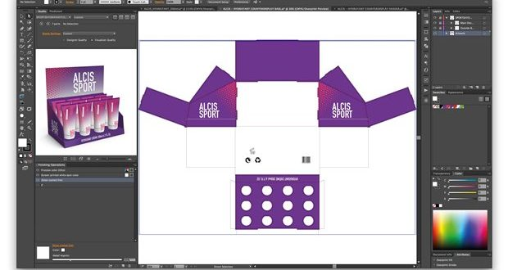
تطبيقات التغليف الخاصة
هنالك العشرات من برامج التصميم أبرزها:
Easeprint,
iC3D.
Artwork Flow.
CHILI publisher.
Packsoft.
Strata Design 3D CX,
Epicor for Distribution,
EFI Radius,

Slide 81
تصميم الرسومات
يعد Adobe Dimension أداة إبداعية من Adobe تساعدك على إنشاء تصميمات ثلاثية الأبعاد مخصصة للصناديق والكرتون.
من خلال إمكانية الوصول إلى جميع الأدوات اللازمة لإنشاء صور ثلاثية الأبعاد واقعية وتعديلها وعرضها بسهولة. بالإضافة إلى ذلك
تقدم Adobe Dimensions الكثير من قوالب ونماذج تغليف الكرتون والأغذية ، مما يوفر الوقت للمصممين عند إنشاء تصميمات وحلول تغليف واقعية.

Slide 82
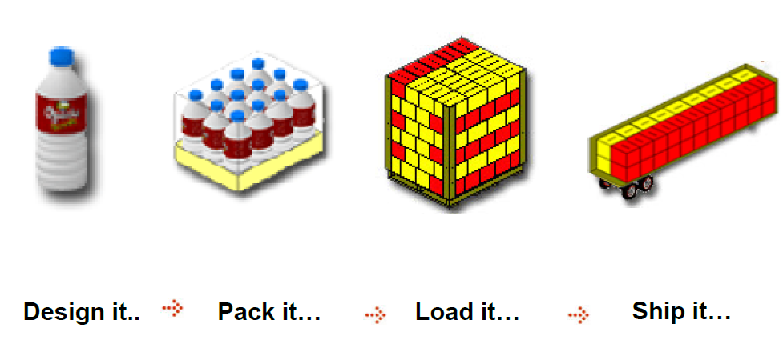
التصميم الإنشائي وخصائص زيادة كفاءة التصميم

Slide 83
برنامج التعبئة والتغليف TOPS
يمكن أن يساعدك TOPS Pro:
تقليل تكاليف التعبئة والتغليف والنقل بنسبة 5-20٪.
شحن المزيد من المنتجات لكل شاحنة أو حاوية.
تحسين الإنتاجية من خلال تقليل الوقت اللازم لتحجيم المنتجات.
حساب قوة الضغط / التراص لتحديد أفضل درجة للمجموعة، وخفض التكلفة، مع تقليل الضرر أثناء النقل.
الحصول على تقارير رسومية توضح كيفية تعبئة المنتجات وتحميلها.
إنشاء منصات مختلطة للعرض باستخدام TOPS MixPro ووحدات MixTray.
زيادة أرباح المحصلة النهائية عن طريق تقليل العناصر غير القابلة للبيع بسبب فشل الحالة أو تلف النقل.

Slide 84
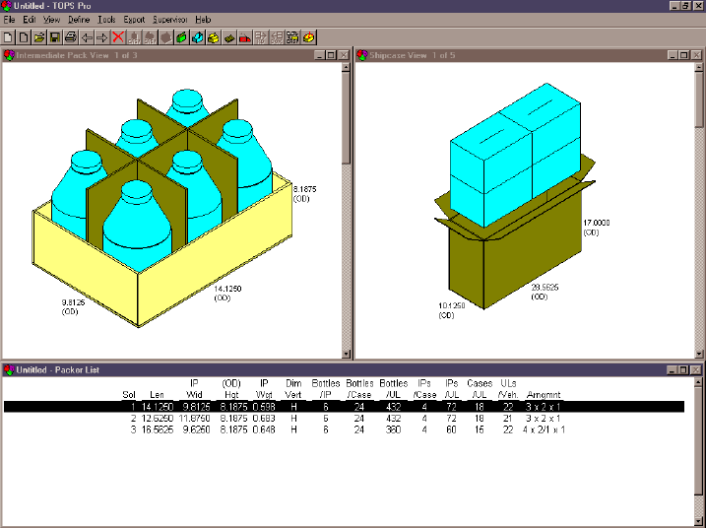
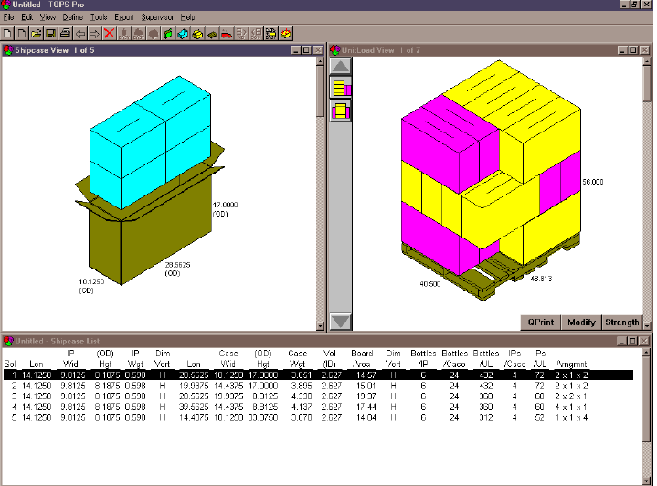
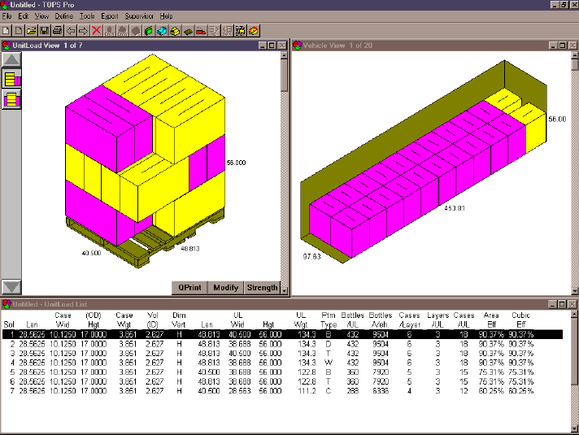

Slide 85
16. ترميز المنتجات الإلكترونية

Slide 86
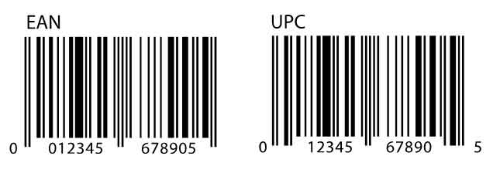
رموز EAN / UPC
في عالم مبيعات التجزئة ، هناك نوعان أساسيان من تنسيقات الباركود المستخدمة ، UPC و EAN
UPC كما هو موضح أدناه هو 12 رقمًا بينما رقم EAN هو 13. يتم استخدام هذين التنسيقين في الغالب في مناطقهم الخاصة
كان UPC هو التنسيق الأصلي للرموز الشريطية للمنتج في السبعينيات. في وقت لاحق ، مع نمو الطلب في أوروبا وآسيا وأستراليا ، تمت إضافة رموز البلدان إلى مقدمة رقم الباركود وزادته إلى 13 رقمًا.

Slide 87
علامات RFID
علامات RFID هي نوع من نظام التتبع الذي يستخدم الرموز الشريطية الذكية من أجل تحديد العناصر. RFID هي اختصار لـ "radio frequency identification,"
تستخدم علامات RFID تقنية تردد الراديو. تنقل موجات الراديو هذه البيانات من العلامة إلى قارئ،
ثم ينقل المعلومات إلى برنامج كمبيوتر تُستخدم علامات RFID بشكل متكرر للبضائع.

Slide 88
قارئات RFID
تستخدم ملصقات RFID موجات الراديو لتحقيق ذلك. تحتوي علامات RFID على دائرة متكاملة وهوائي، والتي تستخدم لنقل البيانات إلى قارئ RFID .
ثم يحول القارئ موجات الراديو إلى شكل بيانات أكثر قابلية للاستخدام.
يتم بعد ذلك نقل المعلومات التي يتم جمعها من العلامات من خلال واجهة اتصالات إلى نظام كمبيوتر مضيف
يمكن تخزين البيانات في قاعدة بيانات وتحليلها في وقت لاحق.

Slide 89
مزايا RFID
لا حاجة لsight line - على عكس باركود، لا تتطلب علامات RFID مسحًا لsight line
متانة أعلى - يمكن أن تسقط ملصقات الرموز الشريطية أو تمزق أو تلطخ أو تتجعد أو تتآكل ولا يمكن أن تتعرض للطقس أو الظروف القاسية الأخرى.
زيادة التقاط البيانات وأمانها - تقتصر الرموز الشريطية عادةً على 20 حرفًا من المعلومات. يمكن أن تحتوي علامة RFID على العديد من البيانات، بما في ذلك أصول المنتج، والمجموعة، والرقم التسلسلي، والشركة المصنعة
إنتاجية محسنة - يمكن قراءة علامات RFID بسرعات هائلة دون أي جهد. يمكن لقارئات RFID مسح ما يصل إلى 200 علامة في وقت واحد، لذلك بمجرد تنفيذ التكنولوجيا،

Slide 90
تحديات RFID
أكبر عائق في تطبيق تقنية RFID هو التكلفة - لكل من العلامات ومعدات القراءة. ملصقات الباركود أرخص بكثي - خاصة على مستوى العنصر.
وعلى عكس التشفير الشريطي العالمي، قد تتطلب تباينات علامة RFID عبر البلدان أنظمة متعددة لتتبع المنتج في سلسلة التوريد الدولية.

Slide 91
17. الملصقات والتوسيم

Slide 92
وظائف الملصق
تعتبر الملصقات جزءًا لا يتجزأ من صناعة التعبئة والتغليف
انتشر استخدامها بسرعة وفي الوقت الحاضر يتم استخدامها في مجموعة متنوعة من الطرق والتطبيقات.
الملصق هو أداة متعددة الاستخدامات مع الوظيفة الأساسية لتوفير المعلومات، سواء كان ذلك التعرف على العلامة التجارية أو المعلومات التشريعية أو كأداة بيع أو للعديد من تطبيقات الأمان، ت
تضمن أهم المعلومات التي يمكن أن يحتويها الملصق الوزن وتعليمات الاستخدام والتحذيرات الخطرة وما إلى ذلك، ويتم إنتاج الملصقات بأشكال وأحجام عديدة غالبًا بخصائص مركزة ومحددة.

Slide 93
أنواع الملصقات وأشكال مواد التسمية
بكرات بوليستر معدنية، شفافة أو بيضاء
الفينيل الصناعي
فينيل قابل للتلف
مادة البولي بروبيلين واضحة أو بيضاء
ثابت تتشبث الفينيل
ورق الفلورسنت والرقائق
ورق Litho، شبه لامع وعالي اللمعان

Slide 94
لصق الملصقات
عادةً ما يتم طباعة الملصقات مسبقًا وتسليمها إلى ماكينات التعبئة في مجموعات، مقطوعة مسبقًا بالشكل والأبعاد المناسبين
يتم وضع كومة من الملصقات في مجموعة على آلة التعبئة ويتم اختيار الملصق من المكدس باستخدام أدوات الالتقاط اللاصقة أو النقل الفراغي فوق بكرة ملصوقة، ثم يتم وضعها على العبوة.
يجب إمساك العبوة بإحكام لمنع الحركة المفرطة التي قد تؤدي إلى سوء تطبيق الملصقات.

Slide 95
المراجع
Beauregard, M. R., McDermott, R. E. and Mikulak, R. J. (2008). The Basics of FMEA, 2nd edn.New York, Productivity Press.
British Retail Consortium (2010). Global Standard for Storage and Distribution, Issue 2. London, TSO.
British Retail Consortium/IoP the Packaging Society (2011). Global Standard for Packaging and Packaging Materials, Issue 4. London, TSO.
Absolut www.absolut.com
Addis Creson www.addis.com
Ahlman, Carson www.carsonahlmandesign.com
American Package Museum www.packagemuseum.com
Amore www.amore.se

